Slide 1
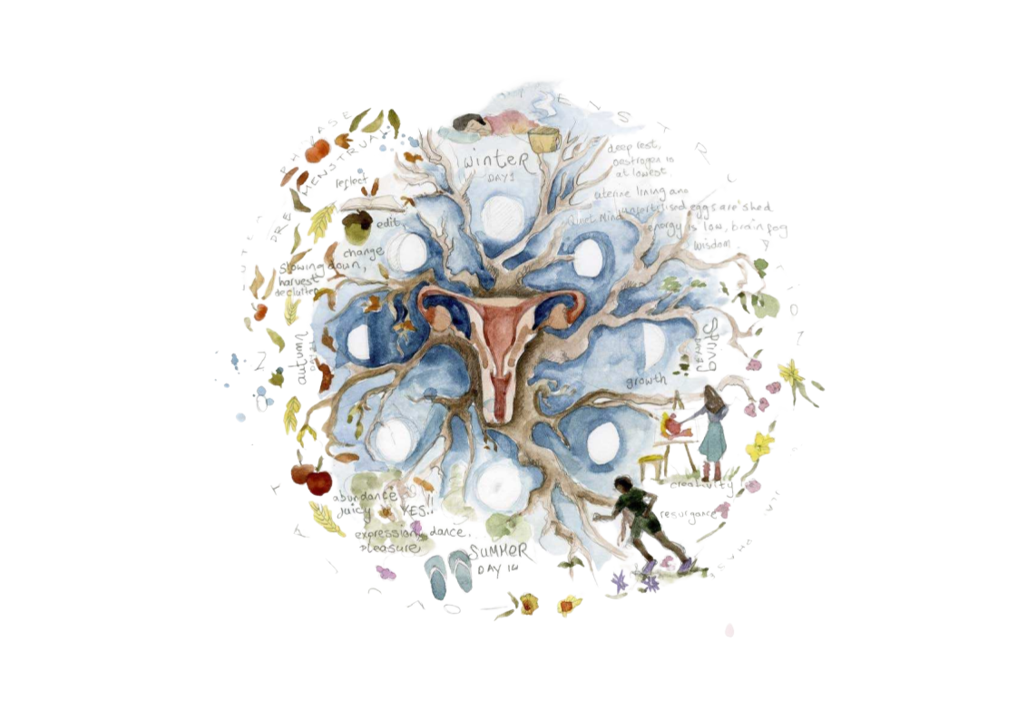












Menstruáció: Képzés és fenntarthatóság

Slide 2
Ezek a tartalmak az Erasmus+ program finanszírozásával, a „Menstruáció: képzés és fenntarthatóság” (MENSY) projekt keretében készültek. Az anyagok ingyenesen és szabadon felhasználhatók, és szükség szerint adaptálhatók, egyszerűsíthetők vagy szerkeszthetők. Kérjük, hogy hivatkozzon a projektre, elismerve azt a támogatást, amely lehetővé tette ezeknek az erőforrásoknak a kidolgozását. Előre is köszönjük, hogy felhasználja az anyagokat, és kiváló képzést kívánunk!

Slide 3


MINDENEKELŐTT...
ISMERJÜK MEG EGYMÁST!

Slide 4


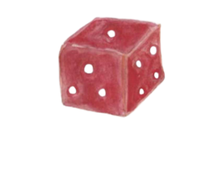
BIOLÓGIA ALAPJAI ÉS A MENSTRUÁCIÓS CIKLUS
1.
A MENSTRUÁCIÓVAL KAPCSOLATOS POZITÍV KULTÚRA LÉTREHOZÁSA
DIXIT

Slide 5
Jelentkezz!
  Név
  Kor
  DIXIT kártya
  A menstruációhoz kapcsolódó szó/érzelem
ELŐSZÖR IS... ISMERJÜK MEG EGYMÁST!
Notes:
Nota: Inicie uma conversa com os jovens sobre as conotações das palavras que eles associam à menstruação.

Slide 6
1.
A MENSTRUÁCIÓVAL KAPCSOLATOS POZITÍV KULTÚRA

Slide 7
BIOLÓGIA ALAPJAI ÉS A MENSTRUÁCIÓS CIKLUS
1.
A MENSTRUÁCIÓVAL KAPCSOLATOS POZITÍV KULTÚRA LÉTREHOZÁSA
Hallottál már valamilyen mítoszt a menstruációról?

Slide 8
2.
BIOLÓGIA ALAPJAI ÉS A MENSTRUÁCIÓS CIKLUS

Slide 9

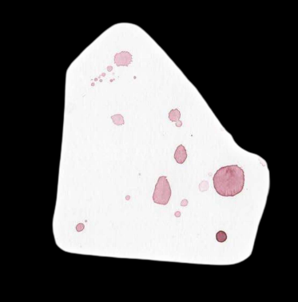

BIOLÓGIA ALAPJAI ÉS A MENSTRUÁCIÓS CIKLUS
2.
2. Női reproduktív rendszer
  A menstruációhoz
  A szexuális aktivitáshoz
  A gyermekvállalási képességhez
  A nemi hormonok termeléséhez, amelyek segítik a testet a felnőttkor elérésében.
KÖZE VAN:
TARTALMAZZA::
KÜLSŐ NEMI SZERVEK
BELSŐ NEMI SZERVEK

Slide 10


BIOLÓGIA ALAPJAI ÉS A MENSTRUÁCIÓS CIKLUS
2.
2. Női reproduktív rendszer
Külső nemi szervek
VULVA
  Ajak
    2 pár bőrredő, amely a hüvely nyílását fedi
  Klitorisz
    Az ajkak találkozási pontján található szerv, amely szexuális élvezetet okoz a nemi közösülés során
  Nyílás a hüvely felé

Slide 11
BIOLÓGIA ALAPJAI ÉS A MENSTRUÁCIÓS CIKLUS
2.
2. Női reproduktív rendszer
Belső nemi szervek
  Petefészkek
  A petesejteket és a női hormonokat, például az ösztrogént termelő szervek párja.
  Petevezetékek
    A petesejteknek a petefészkekből a méhbe való eljutását biztosító csövek.
  Méh
    A magzat növekedésének és fejlődésének helye.
  Cérvix - Méhnyak
    A méh vége, amelynek nyílása van a menstruációs vér távozásához és a baba születéséhez
  Hüvely
    Szülőcsatorna
    Ahol a pénisz behatol a heteroszexuális közösülés során
    A menstruációs folyadék kiválasztó csatornája

Slide 12
BIOLÓGIA ALAPJAI ÉS A MENSTRUÁCIÓS CIKLUS
2.
BIOLÓGIA ALAPJAI ÉS A MENSTRUÁCIÓS CIKLUS
Nevezzük meg a szerveket

Slide 13
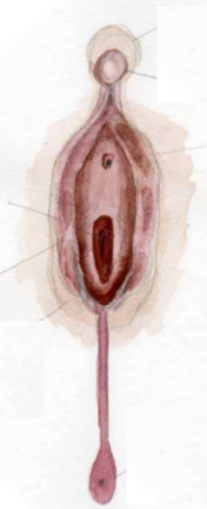
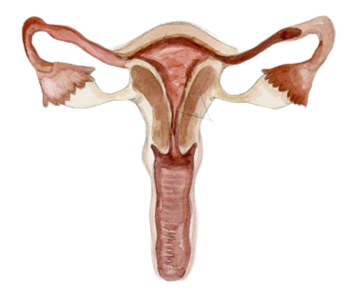
BIOLÓGIA ALAPJAI ÉS A MENSTRUÁCIÓS CIKLUS
2.
2. Női reproduktív rendszer
Opciók
1
Hüvelyi nyílás
Végbélnyílás
Méhnyak
Csikló
Szeméremajkak
Petefészkek
Petevezetékek
Húgycső
Méh
Hüvely
8
9
6
4
2
5
7
3
10

Slide 14
BIOLÓGIA ALAPJAI ÉS A MENSTRUÁCIÓS CIKLUS
2.
2. Női reproduktív rendszer
Megoldás
1. Petevezetékek
8. Klitorisz
6. Hüvelynyílás
9. Húgycső
4. Méh
2. Petefészkek
5. Méhnyak
7. Ajak
3. Hüvely
10. Végbélnyílás

Slide 15
BIOLÓGIA ALAPJAI ÉS A MENSTRUÁCIÓS CIKLUS
2.
3. A menstruációs ciklus
Készíti fel a testet egy esetleges terhességre
  Minden hónapban a méh tápanyagokban gazdag réteget képez arra az esetre, ha egy megtermékenyített petesejtnek helyre lenne szüksége a növekedéshez.
  Ha nem következik be terhesség, a test ezt a réteget eltávolítja, amely menstruációs vér formájában távozik a testből.
  Ez a ciklus megismétlődik, hogy a reproduktív rendszer egészséges és készen álljon a jövőre.
  Általában ez a ciklus körülbelül 28 napig tart, de változhat.

Slide 16
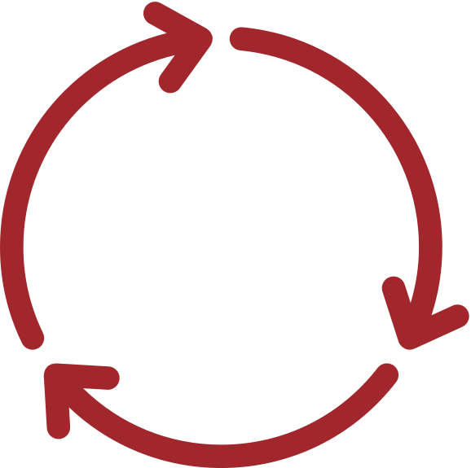
BIOLÓGIA ALAPJAI ÉS A MENSTRUÁCIÓS CIKLUS
2.
3. A menstruációs ciklus – A négy szakasz
Menstruációs fázis
Follikuláris fázis (tüszőérés)
1-5. nap
A menstruáció akkor következik be, amikor a méh leválasztja a méhnyálkahártyát.
6-14.nap
A test felkészül az ovulációra. A petesejt érik, és a méhnyálkahártya újjáépül.
Luteális fázis
Ovuláció
15-28.nap
Az üres tüsző progeszteront bocsát ki, hogy megvastagodjon a méhnyálkahártya. Ha nem következik be terhesség, a hormonok szintje csökken, és a ciklus újrakezdődik.
Körülbelül 14.napon
Egy érett petesejt szabadul fel a petefészekből.

Slide 17
BIOLÓGIA ALAPJAI ÉS A MENSTRUÁCIÓS CIKLUS
2.
3. A menstruációs ciklus – A menstruációs hormonok
  Ösztrogén
                Segít a méhnyálkahártya felépítésében és serkenti a petesejt fejlődését.
  Progeszteron
      Felkészíti a méhet egy esetleges terhességre, megvastagítva a méhnyálkahártyát.
  Luteinizáló hormon (LH):
    Elindítja az ovulációt, felszabadítva az érett petesejtet a petefészekből.
  Follikulusz stimuláló hormon (FSH):
    Segít a petesejtnek az ovuláció előtt a tüszőben megérni.
Együttműködnek a havi menstruációs ciklus szabályozásában

Slide 18
BIOLÓGIA ALAPJAI ÉS A MENSTRUÁCIÓS CIKLUS
BIOLÓGIA ALAPJAI ÉS A MENSTRUÁCIÓS CIKLUS
2.
Ha a menstruációs ciklus szakaszai egy évszakok lennének, melyek lennének azok?

Slide 19

BIOLÓGIA ALAPJAI ÉS A MENSTRUÁCIÓS CIKLUS
2.
3. A menstruációs ciklus, mint az év négy évszaka
Menstruációs fázis
1-5.NAP
  Olyan, mint a tél – pihenés, elmélkedés és megújulás ideje. Ebben az időszakban a méhnyálkahártya leválik, és az energiaszint általában alacsonyabb. Ez az az időszak, amikor a testnek extra gondoskodásra és pihenésre van szüksége.
  Mi történik?
    A test eltávolítja a méhnyálkahártyát, és megkezdődik a menstruáció.
  Hormonok
    Az ösztrogén és a progeszteron szinted a legalacsonyabb.
  Érzések
    Motiválatlan, fáradt vagy érzékenyebb lehetsz. Normális, ha lassítani és megnyugodni szeretnél.
  Energia
    A tél nyugalmához hasonlóan az energia belülre koncentrálódhat, és szükségét érezheted annak feltöltésére.

Slide 20
BIOLÓGIA ALAPJAI ÉS A MENSTRUÁCIÓS CIKLUS
2.
3. A menstruációs ciklus, mint az év négy évszaka
Menstruációs fázis
1-5. NAP
A JÓLLÉTET TÁMOGATÓ ÉTELEK:
  Vasban gazdag ételek
    A menstruáció alatt vasveszteség következik be, ezért fontos pótolni ezt a mennyiséget
  C-vitaminban gazdag ételek
        A szervezetnek C-vitaminra van szüksége a vas hatékony felszívódásához.
  Hidratáló ételek
    A hidratáció fenntartása segít csökkenteni a görcsöt és a fáradtságot
    Magnéziumban gazdag ételek
  Segíthetnek csökkenteni a görcsöt
  Gyömbér
  Segíthet megnyugtatni az emésztést és enyhíteni a görcsöket

Slide 21
BIOLÓGIA ALAPJAI ÉS A MENSTRUÁCIÓS CIKLUS
2.
3. A menstruációs ciklus, mint az év négy évszaka
Menstruációs fázis
1-5. NAP
A JÓLÉT TÁMOGATÁSÁRA IRÁNYULÓ TESTEDZÉS:
  Ebben az időszakban előnyben részesülhetnek a lágy mozdulatok:
    Túrázás
    Nyújtás
    Regeneráló jóga
    Könnyű erősítő edzés

Slide 22
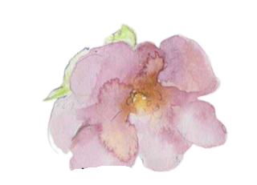
BIOLÓGIA ALAPJAI ÉS A MENSTRUÁCIÓS CIKLUS
2.
3. A menstruációs ciklus, mint az év négy évszaka
Preovulációs fázis
6-14.NAP
  Olyan, mint a tavasz – a megújulás, a növekedés és az energia ideje. A menstruáció után a test elkezd készülni az ovulációra, és az energia szintje emelkedni kezd.
  Mi történik?
        A test felkészül az ovulációra. A petesejt beérik, és a méhnyálkahártya újjáépül.
  Hormonok
    Az ösztrogénszint emelkedik, és a follikulusz-stimuláló hormon (FSH) segít a petesejt érésében.
  Érzelmek
    Lehet, hogy extrovertáltabb, pozitívabb és kreatívabb érzelmeket tapasztal.
  Energia
    Ez az idő alkalmas arra, hogy megteremtse az alapokat új lehetőségekhez.

Slide 23
BIOLÓGIA ALAPJAI ÉS A MENSTRUÁCIÓS CIKLUS
2.
3. A menstruációs ciklus, mint az év négy évszaka
Preovulációs fázis
6-14.NAP
A JÓLLÉTET TÁMOGATÓ ÉTELEK:
  A kiegyensúlyozott étrend elengedhetetlen a ciklus során az energia szintjének fenntartása és az általános egészség megőrzése érdekében. Figyelembe veendő:
    Rengeteg színes zöldség, saláta vagy gyümölcs minden étkezéshez.
    Komplex szénhidrátok az állandó energiaellátáshoz.
    Fehérje a növekedéshez és a regenerálódáshoz.
    Kis mennyiségű egészséges zsír a tartós energiaellátáshoz.
    A hidratálás elengedhetetlen.

Slide 24
BIOLÓGIA ALAPJAI ÉS A MENSTRUÁCIÓS CIKLUS
2.
3. A menstruációs ciklus, mint az év négy évszaka
Preovulációs fázis
6-14.NAP
A JÓLLÉT TÁMOGATÁSÁRA IRÁNYULÓ TESTEDZÉS:
  Lehet, hogy több energiád lesz, és előnyben részesíted a magas intenzitású edzéseket:
    Futás,
    HIIT,
    Spinning órák
    Erőnléti edzés az izmok fejlesztésére.
    Kitartást igénylő tevékenységek, mint például hosszú túrák, úszás.

Slide 25

BIOLÓGIA ALAPJAI ÉS A MENSTRUÁCIÓS CIKLUS
2.
3. A menstruációs ciklus, mint az év négy évszaka
Ovuláció
14. NAP
  Olyan, mint a nyár – magas energiaszint, csúcsban lévő termékenység és az az időszak, amikor a legélénkebbnek érzed magad. Az ovuláció során a test egy petesejtet bocsát ki, és ez a legtermékenyebb időszak.
  Mi történik?
                Az érett petesejt kiszabadul a petefészekből, és eljut a méhbe
  Hormonok
    A luteinizáló hormon (LH) szintjének emelkedése indítja be a peteérést. Ösztrogénszint-emelkedés
  Érzések
    Lehetséges, hogy nagyobb önbizalommal, vonzóbbnak érzed magad, és jobban összpontosítasz a társasági életre vagy az aktív tevékenységekre.
  Energia
    Az energiaszinted a csúcson van, akárcsak a hosszú, fényes nyári napokon.

Slide 26
BIOLÓGIA ALAPJAI ÉS A MENSTRUÁCIÓS CIKLUS
2.
3. A menstruációs ciklus, mint az év négy évszaka
Ovuláció
14.NAP
A JÓLLÉTET TÁMOGATÓ ÉTELEK:
  Fontos, hogy egészséges és kiegyensúlyozott ételeket fogyassz, és figyel a megfelelő folyadékbevitelre.
A JÓLLÉT TÁMOGATÁSÁRA IRÁNYULÓ GYAKORLAT :
  Több energiával vonzóbbá válhat az erő- és gyorsasági edzés:
    Futás, tánc, boksz
    Csoportos sportok és fitnesz: röplabda, tenisz, kerékpározás
    Intenzív erőnléti edzés – a maximális állóképesség kihasználása.

Slide 27

BIOLÓGIA ALAPJAI ÉS A MENSTRUÁCIÓS CIKLUS
2.
3. A menstruációs ciklus, mint az év négy évszaka
Luteális fázis
15-28.NAP
  Olyan, mint az ősz – egy átmeneti időszak és felkészülés. Az ovuláció után a test felkészül egy esetleges terhességre, vagy ha nem történik meg a megtermékenyítés, akkor a következő ciklusra.
  A progeszteronhoz hasonló hormonok szintje ebben a fázisban emelkedik, ami hangulatváltozásokat, étvágyváltozásokat és az energia szintjének ingadozásait okozhatja.

Slide 28
BIOLÓGIA ALAPJAI ÉS A MENSTRUÁCIÓS CIKLUS
2.
3. A menstruációs ciklus, mint az év négy évszaka
Luteális fázis
15-28. NAP
  Mi történik?
    Az üres petefészek tüsző a sárgatestté alakul, és progeszteront bocsát ki, hogy előkészítse a méhet egy esetleges terhességre.
  Hormonok
    A progeszteron szintje emelkedik, az ösztrogén szintje pedig stabil marad. Ha nem következik be terhesség, a progeszteron szintje csökken, ami a következő menstruációt eredményezi.
  Érzelmek
    Lehet, hogy nagyobb hajlamot mutatunk a reflexióra, az önelemzésre és néha az irritációra, miközben a testünk felkészül a következő ciklusra.
  Energia
    Az őszhöz hasonlóan, úgy érezhetjük, hogy a testünk lelassul és energiát kezd megtakarítani, felkészülve a télre való átállásra.

Slide 29
BIOLÓGIA ALAPJAI ÉS A MENSTRUÁCIÓS CIKLUS
2.
3. A menstruációs ciklus, mint az év négy évszaka
Luteális fázis
15-28.NAP
A JÓLÉTET TÁMOGATÓ ÉTELEK:
  Ebben a szakaszban fokozott éhségérzet jelentkezhet, ami teljesen normális! Fontos, hogy kiegyensúlyozott étrendet kövessen, és figyeljen a megfelelő folyadékbevitelre.
    A magnéziumban gazdag ételek segíthetnek csökkenteni a puffadást.
    Gyömbér: Segíthet megnyugtatni az emésztést és enyhíteni a puffadást vagy a görcsöket.
A JÓLÉT TÁMOGATÁSÁRA IRÁNYULÓ GYAKORLAT:
  Lehet, hogy nagyobb az érdeklődés a mérsékelt testmozgás iránt:
    Pilates, állóképességi edzés, könnyű súlyemelés.
    Pihentető tevékenységek – jóga, nyújtás, természetbeni séták.

Slide 30
3.
ÍGY KELL ÉREZNEM MAGAM?
MI A NORMÁLIS ÉS MIKOR KELL ORVOSI TANÁCSADÁST KÉRNI?

Slide 31
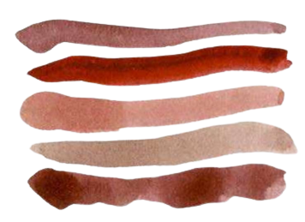
ÍGY KELL ÉREZNEM MAGAM?
3.
1. Mit várhatunk a menstruációs időszakban?
  Változások az erősségben és a színben
    A menstruációs vér a ciklus elején és végén kezdetben barna vagy rózsaszínű lehet.
    A legintenzívebb napokon általában élénkpiros.
    A vérveszteség 5 és 80 ml között változhat, de ez személyenként nagyon eltérő lehet.

Slide 32
ÍGY KELL ÉREZNEM MAGAM?
3.
1. Mit várhatunk a menstruációs időszakban?
GYAKORI FIZIKAI TÜNETEK
  Görcsök
    Enyhe vagy erős fájdalom az alsó hasrészen, a háton vagy a combokon
  Mellduzzanat és érzékenység
    A folyadékvisszatartás kellemetlen érzést okozhat
  Fáradtság
    A menstruáció alatt a test keményen dolgozik, ami fáradtságot okoz
  Fejfájás
    A hormonális változások egyes embereknél migrént okozhatnak
  Emésztési problémák
    Székrekedés vagy hasmenés gyakran előfordul

Slide 33
ÍGY KELL ÉREZNEM MAGAM?
3.
1. Mit várhatunk a menstruációs időszakban?
  Érzelmi és mentális változások
    Érzelmi és mentális változásokHangulatváltozások, ingerlékenység, szorongás vagy szomorúság a hormonális ingadozások miatt. Néhányan érzelmesebbnek érzik magukat, vagy nehezen tudnak koncentrálni.
  Életmódbeli változások
    Egyesek inkább több pihenésre vágynak, míg mások úgy találják, hogy a könnyű testmozgás segít enyhíteni a kellemetlen érzéseket. A stressz kezelése segíthet csökkenteni a menstruációs tüneteket.

Slide 34
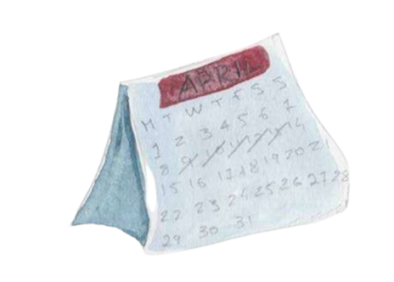
ÍGY KELL ÉREZNEM MAGAM?
3.
1. Mit várhatunk a menstruációs időszakban?
  A menstruációs ciklus nyomon követése
    A napló vagy egy menstruációs ciklust követő alkalmazás segíthet jobban megérteni a testünket, érzéseinket és érzelmeinket. Segíthetnek továbbá olyan helyzetek felismerésében, amelyek orvosi segítséget igényelnek.
    Feljegyzendő információk: mikor kezdődött az utolsó menstruáció; mennyi ideig tartott; milyen erős volt a vérzés; voltak-e olyan tünetek, mint görcsök, fejfájás vagy hangulatváltozások

Slide 35
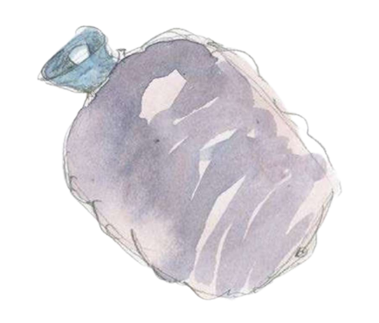
ÍGY KELL ÉREZNEM MAGAM?
3.
2. A menstruáció idején jellemző fájdalmak és tapasztalatok
  Gyakori menstruációs görcsök (primer dysmenorrhea)
    A menstruációs görcsöket a méh normális összehúzódásai okozzák, és nem minősülnek betegségnek. A fájdalom az alsó hasrészen vagy a háton jelentkezik.
    Enyhítési módszerek: vény nélkül kapható fájdalomcsillapítók (ibuprofen, paracetamol); stresszcsökkentés; enyhe testmozgás; meleg fürdő; melegítő párna vagy melegvizes palack; pihenés; a dohányzás és az alkoholfogyasztás súlyosbíthatja a görcsöket.

Slide 36
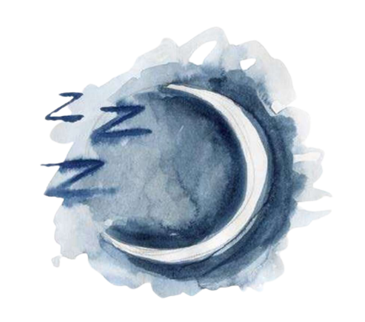
ÍGY KELL ÉREZNEM MAGAM?
3.
2. A menstruáció idején jellemző fájdalmak és tapasztalatok
  Premenstruációs feszültség (PMS)
    A PMS a menstruáció előtt sok embert érint a hormonális változások miatt.
    A leggyakoribb tünetek: hangulatváltozások, fáradtság, szorongás, puffadás és hasi fájdalmak, mellérzékenység, alvászavarok, étvágyváltozások.
    A PMS kezelése: rendszeres testmozgás, kiegyensúlyozott étrend, elegendő alvás, a tünetek naplóba történő feljegyzése, a dohányzás és az alkohol elkerülése.

Slide 37


ÍGY KELL ÉREZNEM MAGAM?
3.
2. A menstruáció idején jellemző fájdalmak és tapasztalatok
  Szabálytalan menstruáció
A szabálytalan menstruáció gyakori jelenség, amikor a fiatal lányok hormonális változások miatt kezdenek menstruálni. Változások lehetnek a következő területeken:
    Időtartam (néhány menstruáció öt napig tart, mások hosszabbak/rövidebbek)
    Gyakoriság (kevesebb mint 25 nap vagy több mint 35 nap)
    Menstruációs vérzés (hónapról hónapra erősebb vagy gyengébb)
Bár a fiataloknál gyakoriak az szabálytalan menstruációk, ha a menstruáció továbbra is szabálytalan marad, vagy szabálytalan lesz, miután korábban szabályos volt, fontos orvoshoz fordulni.

Slide 38
ÍGY KELL ÉREZNEM MAGAM?
3.
3. Mikor kell orvoshoz fordulni?
A menstruációs egészségügyi problémák gyakran aluldiagnosztizáltak több tényező miatt:
  A tünetek normalizálása
    Sokan azt gondolják, hogy a fájdalmas menstruáció, az erős vérzés vagy az szabálytalan ciklusok csak „a menstruáció velejárói”, ezért nem keresnek orvosi segítséget.
  Tudatosság hiánya
    Az olyan betegségek, mint az endometriózis, a premenstruációs diszfóriás zavar (PMDD) és a policisztás ovárium-szindróma (PCOS) nem kerülnek széles körben megvitatásra, ami azt jelenti, hogy sokan nem ismerik fel a tüneteiket egy alapvető probléma jeleiként.
  Orvosi figyelmen kívül hagyás
    Egyes egészségügyi szakemberek minimalizálhatják vagy figyelmen kívül hagyhatják a menstruációval kapcsolatos tüneteket, és azokat stressznek vagy szorongásnak tulajdoníthatják, ahelyett, hogy lehetséges betegségeket vizsgálnának.

Slide 39
ÍGY KELL ÉREZNEM MAGAM?
3.
3. Mikor kell orvoshoz fordulni?
A menstruációs egészségügyi problémák gyakran aluldiagnosztizáltak több tényező miatt is:
  Korlátozott kutatás és oktatás
    A menstruációs egészséget történelmileg kevéssé kutatták, ami hiányosságokhoz vezet az orvosi képzésben, és késlelteti a diagnosztika és a kezelés terén elért előrelépéseket.
  Tabuk és megbélyegzés
    A menstruációt övező kulturális, faji és társadalmi megbélyegzés visszatarthatja az emberekét a tünetekről való nyílt beszélgetéstől, ami késői diagnózisokhoz vezethet.
  A tünetek változékonysága
    A menstruációs egészségügyi problémák gyakran személyenként eltérő formában jelentkeznek, ami megnehezíti a diagnózist.

Slide 40
ÍGY KELL ÉREZNEM MAGAM?
3.
3. Mikor kell orvoshoz fordulni?
A menstruációs egészségügyi problémák gyakran aluldiagnosztizáltak több tényező miatt is:
  Az egészségügyi ellátáshoz való hozzáférés akadályai
    Egyes területeken a nőgyógyászokhoz vagy menstruációs egészségügyi szakemberekhez való korlátozott hozzáférés megakadályozhatja a diagnózis és a kezelés időben történő elvégzését.
  Más betegségekkel való átfedés
    A menstruációs rendellenességek tünetei összetéveszthetők más egészségügyi problémákkal, ami helytelen diagnózisokhoz vagy elhúzódó diagnosztikai folyamatokhoz vezethet.

Slide 41


ÍGY KELL ÉREZNEM MAGAM?
3.
3. Mikor kell orvoshoz fordulni?
Orvosi tanácsot kell kérni a következő esetekben:
Szokatlanul erős vagy gyenge menstruáció több cikluson keresztül
Erős fájdalmak
Nagy és/vagy gyakori vérrögök
Fontos, hogy minden menstruáló személy ismerje a ciklusát, hogy felismerje azokat a helyzeteket, amelyek orvosi tanácsot igényelnek. Ne feledje, hogy az orvosok már mindent hallottak: a menstruáció a normális egészség része, és az orvosok minden nap foglalkoznak ezekkel a kérdésekkel, ezért nem kell szégyellnie, ha erről a témáról beszél.

Slide 42
ÍGY KELL ÉREZNEM MAGAM?
3.
4. Gyakori menstruációs egészségügyi problémák
  Endometriózis
    Akkor alakul ki, amikor a méhnyálkahártyához hasonló szövet a méhen kívül növekszik, fájdalmat és szabálytalan vérzést okozva.
    A tünetek között szerepel: medencei fájdalom, amely súlyos is lehet; erős, szabálytalan vagy hosszantartó menstruáció; vizelés vagy székletürítés közbeni fájdalom; ovuláció alatti fájdalom; hányinger, hányás és alvászavarok.
  Policisztás petefészek szindróma (PCOS)
    Ez egy hormonális rendellenesség, amely szabálytalan vagy hiányzó menstruációhoz, túlzott szőrnövekedéshez, pattanásokhoz, súlygyarapodáshoz és termékenységi problémákhoz vezethet.
    Bár gyógyítására nincs mód, a tünetek életmódbeli változtatásokkal és orvosi kezeléssel enyhíthetők.

Slide 43
ÍGY KELL ÉREZNEM MAGAM?
3.
4. Gyakori menstruációs egészségügyi problémák
  Kismedencei gyulladás
    A reproduktív rendszer fertőzése, amely súlyos hasi fájdalmakat, erős menstruációt, vizeléskor jelentkező fájdalmakat és szokatlan váladékot okozhat.
    Kezelés nélkül meddőséghez vezethet.
    Antibiotikumokkal hatékonyan kezelhető, ezért tünetek jelentkezése esetén orvoshoz kell fordulni.
  Miomák
    A miómák nem rákos daganatok a méhben vagy annak környékén, amelyek gyakran összefüggenek az ösztrogénszinttel.
    Sokan nem mutatnak tüneteket, de azok, akiknél tünetek jelentkeznek, a következőkkel szembesülhetnek: erős vagy fájdalmas menstruáció; deréktáji fájdalom; gyakori vizelés
    Ritka esetekben a miómák befolyásolhatják a terhességet vagy a termékenységet

Slide 44
ÍGY KELL ÉREZNEM MAGAM?
3.
4. Gyakori menstruációs egészségügyi problémák
  Adenomiózis
    Ez akkor fordul elő, amikor a méhszövet a méh izomfalába nő, ami erős és fájdalmas menstruációt és medencei diszkomfortot okoz.
    Egyeseknél nem jelentkeznek tünetek, míg másoknál jelentős fájdalmak jelentkeznek.
  Vulvodínia (vulva fájdalom)
    Ez egy tartós, megmagyarázhatatlan fájdalom a vulvában, amely több mint három hónapig tart.
    A tünetek közé tartozik az égő érzés, a fájdalom és a lüktető fájdalom, ami fájdalmassá teszi a tampon vagy a menstruációs kehely behelyezését és a behatolásos szexet.
  Premenstruációs diszfóriás zavar (PMDD)
    Ez a PMS súlyosabb formája, amely a következő tüneteket okozhatja: szélsőséges hangulatváltozások, szorongás, depresszió és öngyilkossági gondolatok, fizikai kellemetlenségek, például görcsök, fejfájás és duzzanat.

Slide 45
ÍGY KELL ÉREZNEM MAGAM?
3.
4. Gyakori menstruációs egészségügyi problémák
  Késleltetett vagy kimaradt menstruáció
Számos tényező okozhat késleltetett vagy kimaradt menstruációt:
    Stressz;
    Erőteljes testmozgás;
    Hirtelen súlyvesztés vagy súlygyarapodás;
    Terhesség;
    Menopauza;
    PCOS (policisztás petefészek szindróma);
    szoptatás;
    Bizonyos egészségügyi állapotok (pl. pajzsmirigy rendellenességek, cukorbetegség).
Ha a menstruáció váratlanul megszűnik, tanácsos orvoshoz fordulni.

Slide 46
ÍGY KELL ÉREZNEM MAGAM?
3.
5. Menstruáció és mentális egészség: Hogyan befolyásolhatja a ciklus
a hangulatot?
A menstruációs ciklus nem csak a testre van hatással – az érzelmekre és a mentális egészségre is hatással lehet. A ciklus során bekövetkező hormonális változások hangulatváltozásokat, szorongást, ingerlékenységet vagy akár depressziós érzéseket is okozhatnak.
Menstruáció előtt
Menstruáció után
Sok ember szenved PMS-től (premenstruációs szindróma), amely hangulatváltozásokat, szorongást és fáradtságot okozhat.
Amikor a hormonszint újra emelkedik, sokan éreznek javulást az energiaszintjükben és a hangulatukban.
A menstruációs időszak alatt
Néhányan megkönnyebbülést éreznek, amint megkezdődik a menstruáció, mások azonban továbbra is rosszkedvűek, fáradtak és jellemző az agyi köd.

Slide 47
ÍGY KELL ÉREZNEM MAGAM?
3.
5. Menstruáció és mentális egészség: Hogyan befolyásolhatja a ciklus
a hangulatot?
Hogyan kezeljük a menstruációval kapcsolatos hangulatváltozásokat? :
  Fizikai aktivitás fenntartása – a testmozgás javíthatja a hangulatot.
  Alvás és pihenés előtérbe helyezése.
  Vaskészletben és egészséges zsírokban gazdag, kiegyensúlyozott étrend követése.
  A ciklus figyelemmel kísérése a minták megfigyelése érdekében.
Ha a menstruációs ciklus jelentősen befolyásolja a mentális egészséget, fontos cselekedni: segítség áll rendelkezésre!

Slide 48
ÍGY KELL ÉREZNEM MAGAM?
3.
Csoportos tevékenység – Vörös zászló játék
A VÖRÖS ZÁSZLÓ JÁTÉK:
Emeld fel a zászlót, ha úgy gondolod, hogy ezt orvosnak kell megvizsgálnia.

Slide 49
4.
MÍTOSZOK
ÉS
TABUK

Slide 50


MENSTRUÁCIÓ, EGÉSZSÉG, KÖRNYEZET
4.
1. Mítoszok és tabuk lebontása
  Nyílt beszélgetések, oktatás és inkluzív beszélgetések kialakítása.
  A csend megtörése érdekében viták normalizálása az iskolákban, munkahelyeken és a közösségekben.
  Tényeken alapuló oktatás minden nem számára a mítoszok lebontása és a megértés elősegítése érdekében.
  A menstruációs termékekhez való ingyenes és megfizethető hozzáférés a menstruációs egyenlőség elősegítéséhez.
  A férfiak és fiúk bevonása a beszélgetésbe csökkenti a szégyenérzetet és a téves információkat. .
  Kulturális normákkal való szembeszállás, melyek kizárják vagy megszégyenítik a nőket, lányokat és minden menstruáló embert.
  A közösségi média és a tudatosság növelése a menstruációs egyenlőség előmozdítása érdekében.
Olyan társadalmat teremteni, ahol a menstruáció a mindennapok stigmák és korlátok nélküli, normális és egészséges része.

Slide 51
MENSTRUÁCIÓ, EGÉSZSÉG, KÖRNYEZET
4.
2. Gyakori menstruációs szituációk, esetek
  Titkolózás és szégyen
    Sok embert arra tanítanak, hogy rejtsék el a menstruációjukat, ami zavarba ejtő helyzeteket és hallgatást eredményez a menstruáció körül.
  Tisztátalanság
    Egyes kultúrákban a menstruáló nőket tisztátalannak tartják, ezért nem léphetnek be vallási helyiségekbe és konyhákba, illetve korlátozzák a társadalmi interakcióikat.
  Tevékenységek korlátozása
    A mítoszok visszatartják a menstruáló embereket attól, hogy menstruációjuk alatt sportoljanak, ússzanak vagy bizonyos ételeket fogyasszanak.
  Láthatatlanság a nyilvános diskurzusban
    A menstruáció ritkán kerül nyíltan szóba a médiában, a munkahelyeken vagy az iskolákban, ami megerősíti azt a nézetet, hogy ez egy magánügy vagy szégyellni való dolog.
  Gyengeséggel való asszociáció
    Vannak, akik úgy vélik, hogy a menstruáció érzelmileg labilissá vagy fizikailag gyengévé teszi az embereket.

Slide 52
MENSTRUÁCIÓ, EGÉSZSÉG, KÖRNYEZET
4.
3. A menstruációhoz való hozzáállás változása a történelem során
  Az ókorban a menstruációt különbözőképpen értelmezték – egyes kultúrák a termékenység és az erő jeleként tekintettek rá, míg mások szigorú szabályokat hoztak, amelyek elszigetelték a nőket és a lányokat..
  A középkorban a menstruáció még inkább tabuvá vált, a tisztátalanságról és a betegségről szóló mítoszok titkolózáshoz és szégyenhez vezettek.
  A 19. században és a 20. század elején szinte senki sem beszélt a menstruációról – magánügynek, sőt, kínos témának számított.
  A kereskedelmi forgalomban kapható menstruációs termékek megjelenése hozzájárult a menstruáció kezelésének normalizálásához, ugyanakkor megerősítette azt a nézetet, hogy ezt el kell rejteni.
  A 20. század végén a feminista mozgalmak és a közegészségügyi kampányok nyílt beszélgetéseket kezdeményeztek a menstruációs egyenlőségről és a menstruációs termékek alapvető egészségügyi ellátásként való elismeréséről.
  Jelenleg a menstruációs aktivizmus erősebb, mint valaha, és egyre nagyobb a figyelem a fenntartható, inkluzív és megfizethető termékek iránt.

Slide 53
5.
MENSTRUÁCIÓ:
KÖRNYEZET ÉS EGÉSZSÉG

Slide 54
MENSTRUÁCIÓ, EGÉSZSÉG, KÖRNYEZET
5.
1. Az egyszerhasználatos menstruációs termékek egészségügyi hatásai
  Káros vegyi anyagoknak való kitettség
    Hormonrendszerben zavarokat okozhatnak
    Mérgező fémek jelenléte, mint az ólom, az arzén és a kadmium (tamponokban kimutatták) – reproduktív problémákhoz és rákhoz vezethetnek
  PFA-k („örök vegyi anyagok”)
    Per- és polifluoralkil-származékokat (PFAS) találtak a higiéniai betétek 48%-ában és a tamponok 22%-ában.
    Ezek az anyagok nagyon lassan bomlanak le, felhalmazódásra hajlamosak (emberi testben is)
    Fontos megjegyezni, hogy a PFAS-eket több menstruációs alsónemű márkában is megtalálták.
  Illatanyagok és egyéb adalékanyagok
    Számos menstruációs termék tartalmaz szintetikus illatanyagokat, amelyek közül néhány rákkeltő, idegrendszerre káros vagy endokrin rendszert zavaró anyagként van besorolva.
    Allergiás reakciókat okozhatnak, vagy megzavarhatják a hüvely pH-egyensúlyát, növelve ezzel a fertőzések kockázatát.
  Átláthatóság és szabályozás hiánya
    A gyártók jogilag nem kötelesek közzétenni a menstruációs termékek összes összetevőjét.

Slide 55
MENSTRUÁCIÓ, EGÉSZSÉG, KÖRNYEZET
5.
2. Környezeti hatások
  Hulladéktermelés
    2017-ben az EU-ban körülbelül 50 milliárd darab eldobható menstruációs termék került felhasználásra, ami 590 000 tonna hulladékot eredményezett.
  Nők és menstruáló személyek
    Életük során átlagosan 11 000 darab eldobható menstruációs terméket használnak fel:
      38 éves átlagos menstruációs ciklus
      22 menstruációs termék használata ciklusonként
      13 ciklus évente
      125 kg hulladék az élettartam alatt
  Műanyag hulladékok és tengeri szennyezés
    Az eldobható menstruációs termékek a műanyaghulladék egyik fő forrásai.
    Ezek a termékek az európai strandokon leggyakrabban előforduló tíz hulladéktípus közé tartoznak.
    Mikroműanyagok problémája
  Szén-dioxid-lábnyom és éghajlati hatás
    Az egyszer használatos menstruációs termékek gyártása évente körülbelül 245 000 tonna CO₂-kibocsátást okoz, ami súlyosbítja az éghajlatváltozást..

Slide 56
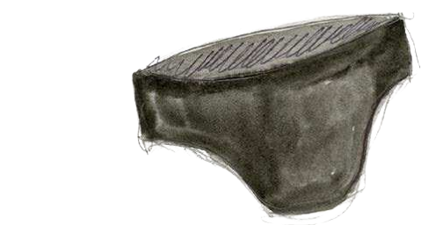
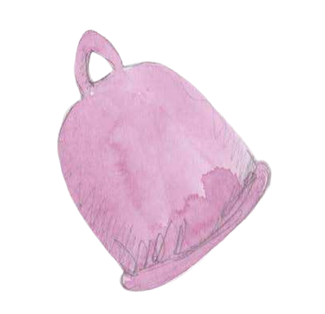
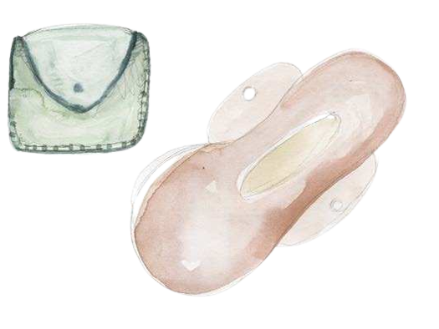
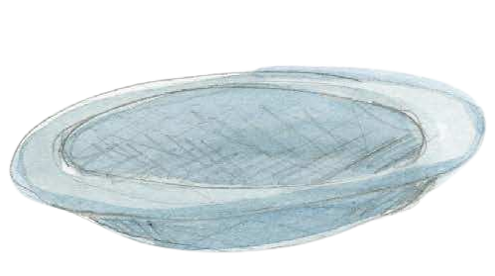
MENSTRUÁCIÓ, EGÉSZSÉG, KÖRNYEZET
5.
3. Menstruációs termékek alternatívái
Újrahasználható termékek:
  Menstruációs kelyhek vagy menstruációs korongok (diszkek), újrahasználható betétek és menstruációs bugyik jelentősen csökkentik a hulladéktermelést.

Slide 57
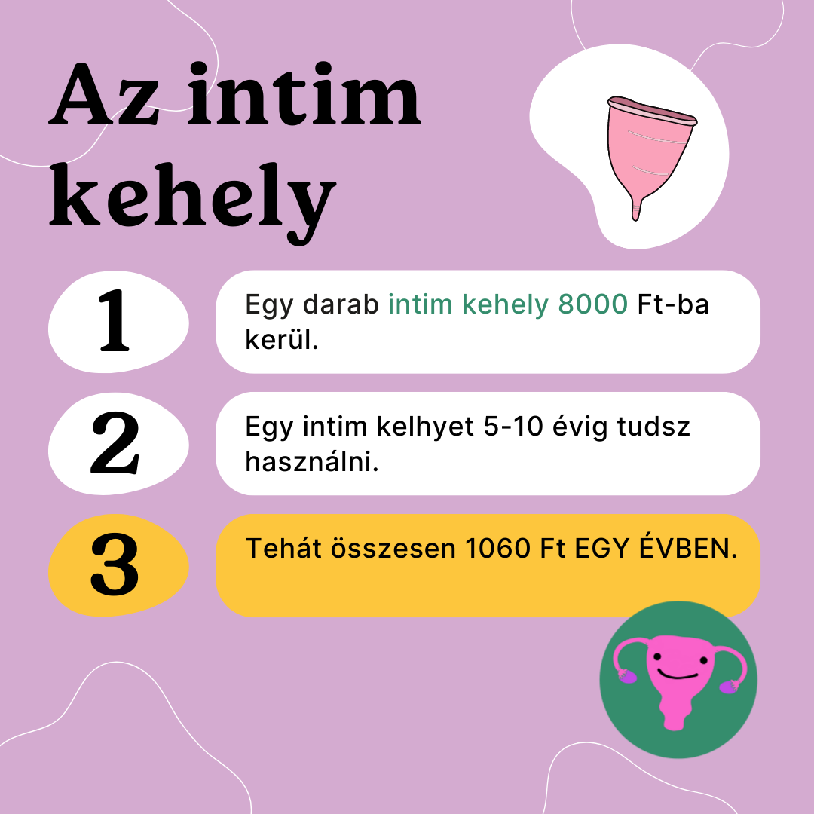
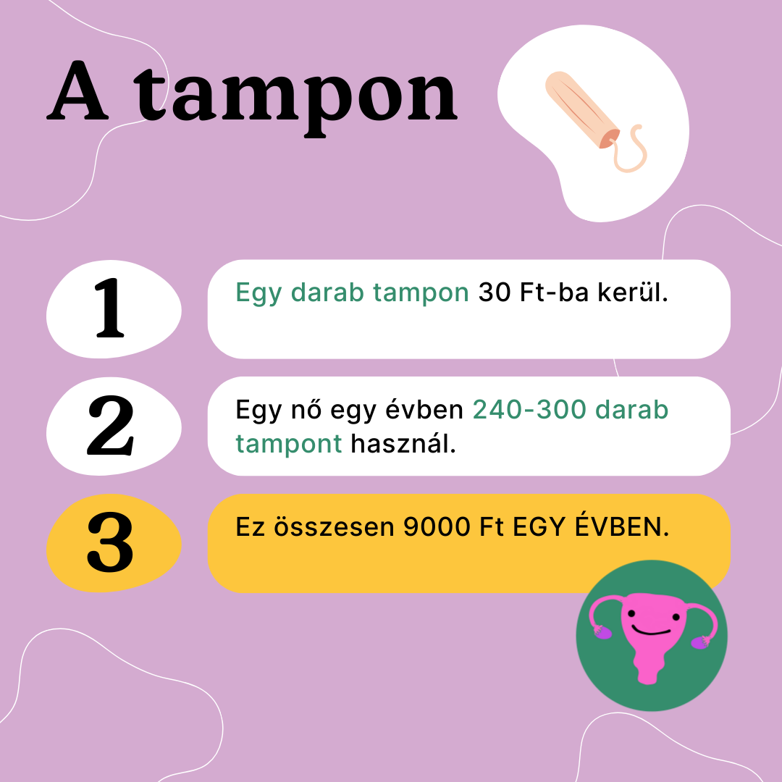
MENSTRUÁCIÓ, EGÉSZSÉG, KÖRNYEZET
5.
3. Menstruációs termékek alternatívái
A menstruációs kehely használatának költsége
1 év alatt körülbelül 4%-a az eldobható menstruációs betétek használatának költségének!

Slide 58
6.
MENSTRUÁCIÓS TERMÉKEK VÁLASZTÉKA

Slide 59
MENSTRUÁCIÓS TERMÉKEK
6.
1. Alternatívák - Menstruációs kehely
Főbb jellemzők:
  Ez egy rugalmas, újrahasználható kehely, amelyet a hüvelybe helyeznek, hogy felfogja (nem felszívja) a menstruációs vért.
  8-50 ml folyadékot tartalmazhat, és általában harang alakú.
  A használat időtartama 8 és 12 óra között lehet
  Jó választás azoknak, akik környezetbarát és biztonságos alternatívát keresnek a tamponok helyett.
  Egy menstruációs kehely akár 10 évig is kitart.
  Válassz orvosi szilikon kelyhet!
Mit kell figyelembe venni?
  Anyag: Az orvosi szilikon a legjobb választás.
  A méhnyak magassága: válassz alacsony, közepes vagy magas kelyhet a méhszáj magasságának megfelelően.
  Méret: A legtöbb kehely két méretben kapható. Kis méretű azoknak, akik nem szültek vaginális úton, vagy 30 év alattiak. Nagy méretű azoknak, akik már szültek vaginális úton, vagy 30 év felettiek.
  Kapacitás: A szélesebb kelyhek több folyadékot tartanak vissza az intenzívebb időszakokra.
  Keménység: Keményebb kelyhek aktív életmódhoz valóak

Slide 60
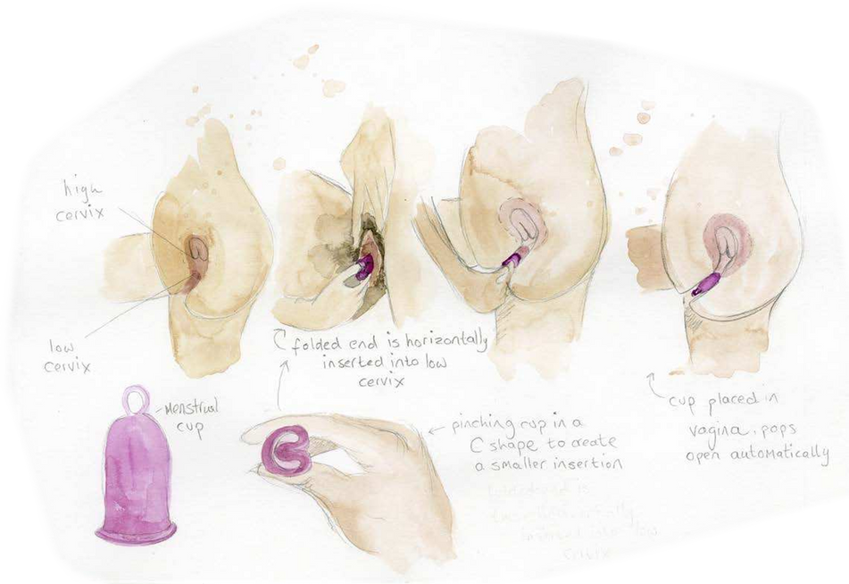
MENSTRUÁCIÓS TERMÉKEK
6.
1. Alternatívák - Menstruációs kehely
HASZNÁLATI ÚTMUTATÓ
  Használat előtt és után: 4-6 percig forrásban lévő vízben sterilizáld.
  Felhelyezés: Mosd meg a kezed, hajtsd be a kelyhet C alakúra, és ülve, állva vagy guggolva helyezd be.
    Helyezd a hajtogatott kelyhet a hüvelybe, úgy, hogy az a hát alsó részét célozza meg.
    A kehelynek bent ki kell nyílnia és vákuumot kell képeznie, hogy később ne szivárgjon.
    A C alakú hajtáson kívül még sok más gyakori hajtás is létezik.
  Eltávolítás: Mosd meg a kezed, lazítsd el az izmaid, óvatosan nyomd meg a kehely alját, hogy megtörd a vákuumot, és így húzd ki.
  Öntsd ki a tartalmát a WC-be, öblítsd ki, majd helyezd vissza vagy sterilizáld.

Slide 61
MENSTRUÁCIÓS TERMÉKEK
6.
1. Alternatívák – Mosható betét
Főbb jellemzők:
  Ez egy puha, nedvszívó termék, amelyet a fehérneműben viselnek a menstruációs vér felszívására.
  A textilbetétek hasonlóak az eldobható betétekhez, de pamutból, gyapjúból vagy lenből készülnek, alul vízálló réteggel, hogy megakadályozzák a szivárgást.
  Fém vagy műanyag kapcsokkal rögzíthetők az alsóneműhöz.
Mit kell figyelembe venni:
  A mosható betétek különböző méretekben és nedvszívó képességben kaphatók (könnyű, nehéz, éjszakai, szülés utáni).
  Kezdd egy 5 darabos szettel, hogy kiderüljön, mi működik a legjobban.
  Az újrahasználható betétek kényelmet, fenntarthatóságot és megtakarítást kínálnak, és azok számára jelenthetnek megoldást, akik környezetbarát alternatívát keresnek az eldobható betétek helyett.

Slide 62
MENSTRUÁCIÓS TERMÉKEK
6.
1. Alternatívák - Újrafelhasználható textilbetét
HASZNÁLATI ÚTMUTATÓ
  Használd úgy, ahogy az eldobható betétet használnád.
  3-4 óránként kell cserélni.
  A használt betéteket tárold vízálló tasakban (ha házon kívül kell cserélni).
  Mosd ki hideg vízzel, mielőtt mosógépben mosnád (a többi ruhával együtt moshatók, és nem hagynak foltot!).
  Kerüld az öblítőt, a vasalást és a szárítógép használatát – ezek mind csökkentik a nedvszívó képességet.

Slide 63
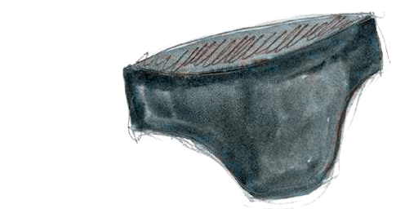
MENSTRUÁCIÓS TERMÉKEK
6.
1. Alternatívák - Menstruációs bugyi
Főbb jellemzők:
  A menstruációs bugyi hasonló a normál bugyihoz, de nedvszívó rétegekkel és szivárgásmentes membránnal rendelkeznek
  Egyes modellek bambuszréteget is tartalmaznak a jobb nedvszívás érdekében.
  Elérhetők menstruációs fürdőruhák is.
  A menstruációs bugyik élettartama általában 2–5 év.
Mire érdemes odafigyelni:
  Helyes méretet válassz a vérzés erőssége és saját méreted alapján.
  Egy teljes ciklushoz: 5-7 darab ajánlott.
  Menstruációs kehely mellé tartalékként: 2-3 db.
  Részesítsd előnyben a minősített organikus pamutot.
  Kerüljd az illat- és szagsemlegesítő adalékokat, valamint azokat a márkákat, amelyek PFAS-t használnak

Slide 64
MENSTRUÁCIÓS TERMÉKEK
6.
1. Alternatívák - Menstruációs bugyi
HASZNÁLATI ÚTMUTATÓ
  Normál fehérneműként használható. Válaszd ki a legkényelmesebb stílust!
  A vérzés erőssége alapján cseréld, így 4-12 óránként lehet szükség a cserére.
  A használt bugyikat vízálló zsákban tárold (ha házon kívül kell cserélned).
  Mosd ki hideg vízzel, mielőtt mosógépben mosnád (a többi ruhával együtt moshatók, és nem hagynak foltot!).
  Kerüld az öblítő használatát, a vasalást és a szárítógépet – csökkenti a nedvszívó képességet.

Slide 65
MENSTRUÁCIÓS TERMÉKEK
6.
1. Alternatívák – Menstruációs korong
Főbb jellemzők:
  A menstruációs korong egy lapos, rugalmas korong, amely felfogja a vért.
  A méhnyak alá, a hüvelybe helyezendő.
  Szexuális együttlét során is bent maradhat.
  Több évig újra felhasználható.
  Általában szilikonból készül.
Mire kell figyelni:
  A választék általában egyszerű, mivel a termékek többsége egy méretben kapható.

Slide 66
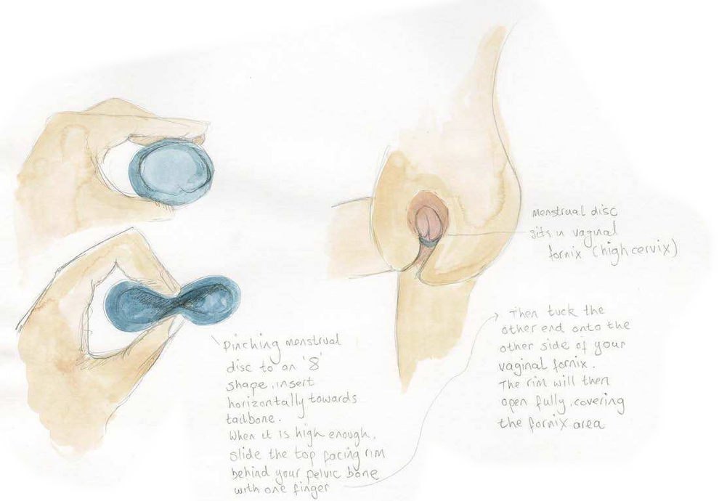
MENSTRUÁCIÓS TERMÉKEK
6.
1. Alternatívák - Menstruációs korong
HASZNÁLATI ÚTMUTATÓ
  Használat előtt és után sterilizáld, 4-6 percig vízben forralva.
  A behelyezéshez szorítsd össze a korongot, majd hátulról és lefelé irányítva helyezd be úgy, hogy a szeméremcsont felett haladjon át
  Akár 12 órán át is bent maradhat, de az orvosi javaslat: 3-4 óránként cseréld!
  Az eltávolításhoz fogd meg az ujjaiddal a gyűrűt,húzd ki. Utána öblítsd le és tisztítsd meg illatmentes szappannal.

Slide 67
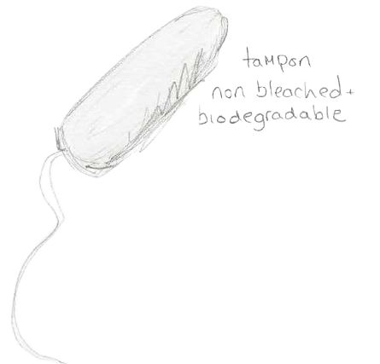
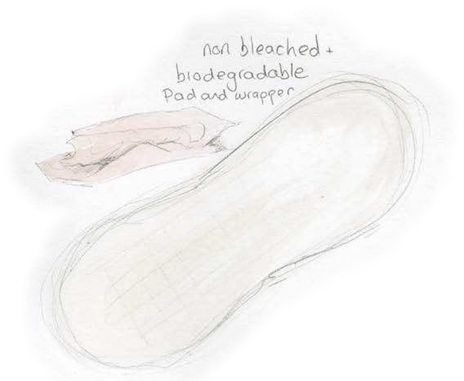
MENSTRUÁCIÓS TERMÉKEK
6.
2. Egyszer használatos alternatívák – organikus (bio) pamut
Főbb jellemzők:
  Nem tartalmaznak műanyagot, és káros vegyi anyagok nélkül készülnek.
  Biológiailag lebomló tamponok és betétek (organikus pamutból, műanyag nélkül).
  A biopamut tamponok és betétek vegyszermentes, növényvédő szerektől mentes pamutból készülnek, ezért biztonságosabbak a test számára.Hipoallergén: kíméletesebb az érzékeny bőr számára
  Környezetbarát: elősegíti a fenntartható gazdálkodást.
Mire érdemes odafigyelni:
  Vérzés intenzitása; címkézés

Slide 68
MENSTRUÁCIÓS TERMÉKEK
6.
3. Hogyan válasszunk menstruációs terméket
  Illeszkedés és érzet:
    Néhányan a betétek biztonságát kedvelik, míg mások a tamponok vagy menstruációs kehely által nyújtott belső védelmet részesítik előnyben.
  Életmódbeli szempontok
    Az aktív életet élők (például sportolók, úszók) számára kényelmesebb lehet a tampon, a menstruációs kehely vagy a menstruációs bugyi használata.
  Nedvszívó igények
    A termék kiválasztása a vérzés erősségétől is függ
    Két termék is használható egyszerre, például menstruációs kehely és menstruációs bugyi
Kényelem
és
személyes preferencia

Slide 69
MENSTRUÁCIÓS TERMÉKEK
6.
3. Hogyan válasszunk menstruációs terméket
  Allergiák és bőrérzékenység
    Néhány betét és tampon illatanyagokat, színezékeket vagy szintetikus anyagokat tartalmazhat, amelyek irritációt okozhatnak
  Toxikus sokk szindróma kockázata
    A toxikus sokk szindróma (TSS) ritka, de potenciálisan életveszélyes állapot, mely fertőzés következtében alakul ki. A leggyakoribban tampon használathoz köthető, de fertőzött seb is okozhatja, ritkán a kehelyhasználathoz is köthető.
    A tamponok és a menstruációs kehely megfelelő higiéniát igényelnek, valamint ajánlott időközönkénti cserét vagy kiürítést be kell tartani
  Hatások a vesére
    A menstruációs kehely helyes elhelyezése, valamint a megfelelő forma és méret kiválasztása fontos annak érdekében, hogy elkerüljük a felső hugyúti rendszer nagyon ritka, negatív hatásait
Egészségügyi hatások

Slide 70
MENSTRUÁCIÓS TERMÉKEK
6.
3. Hogyan válasszunk menstruációs terméket
  Költséghatékony megoldások
    Az eldobható termékek elsőre olcsóbbnak tűnhetnek, de a újrahasználható alternatívák (például menstruációs kehely, mosható betétek és menstruációs bugyik) hosszú távon pénzt takarítanak meg.
  Elérhetőség
    Bizonyos termékek nehezebben beszerezhetők egyes helyeken.
Költség és hozzáférhetőség

Slide 71
MENSTRUÁCIÓS TERMÉKEK
6.
3. Hogyan válasszunk menstruációs terméket
  Karbonlábnyom
    Az eldobható menstruációs termékek előállítása, szállítása és megsemmisítése hozzájárul a szén-dioxid-kibocsátáshoz.
  Műanyaghulladék és tengeri szennyezés
    Néhány menstruációs termék akár 90%-ban műanyagot tartalmazhat, és sok tamponhoz műanyag applikátor és csomagolás is jár.
    A menstruációs termékek és a nedves törlőkendők az Európa partjain leggyakrabban talált 10 hulladék között szerepelnek
  Kémiai szennyezés
    Az organikus, nem fehérített és illatanyag-mentes pamuttermékek választása segíthet csökkenteni a kémiai anyagoknak való kitettséget.
Környezeti
és
éghajlati hatás

Slide 72
MENSTRUÁCIÓS TERMÉKEK
6.
3. Hogyan válasszunk menstruációs terméket?
  Egyszerű használat
    Néhány ember az elején bonyolultnak találja a tamponokat vagy a menstruációs kehely használatát, míg mások inkább a kényelmüket részesítik előnyben a nagyobb betétekkel szemben
  Tisztítás és tárolás
    Az újrahasználható termékeket meg kell mosni, és a mosható betétek, valamint a menstruációs bugyik esetében szárítani is kell, ami nem mindig praktikus minden helyzetben.
  Utazási szempontok
    Ha a hozzáférés ivóvízhez vagy hulladéktárolókhoz korlátozott, bizonyos termékek praktikusabbak lehetnek másoknál.
Kényelem
és karbantartás

Slide 73
MENSTRUÁCIÓS TERMÉKEK
6.
4. Befogadás és speciális igények
  Menstruációs igények különböző testtípusoknál
    A fogyatékkal élő, transz és nem bináris személyeknek lehetnek speciális szükségleteik vagy preferenciáik.
  Testre szabható termékek
    Néhány cég könnyen használható termékeket kínál mozgáskorlátozott személyek számára.
Befogadás
és
speciális szükségletek
  Néhány kulturális vagy vallási hit befolyásolhatja bizonyos menstruációs termékek iránti preferenciákat.
  „Például egyesek a külső termékeket, mint a betétek, részesítik előnyben a belső megoldásokkal szemben, mint a tamponok vagy a menstruációs kehely.
Kulturális
és
vallási szempontok

Slide 74
MENSTRUÁCIÓS TERMÉKEK
6.
4. Befogadás és speciális igények
  Fizikai fogyatékosságok: A tamponok vagy menstruációs csészék behelyezése korlátozott mozgékonyság vagy ügyesség miatt egyeseknek nehéz lehet, ezért a betétek vagy menstruációs bugyik könnyebben hozzáférhetők számukra.
  Az érzékeny bőrűek a textúra vagy a ragasztóanyagok miatt kényelmetlennek találhatják az eldobható betéteket, és inkább az újrahasználható betéteket vagy a menstruációs kelyhet részesítik előnyben.
  Az értelmi fogyatékosság is befolyásolhatja a menstruációs ellátást, mivel szükség lehet további támogatásra, hogy ne felejtsék el rendszeresen cserélni a termékeket, vagy egyszerűsített rutinok, például menstruációs bugyik használata előnyösebb lehet számukra.
Fogyatékosság
és akadálymentesség

Slide 75



MENSTRUÁCIÓS TERMÉKEK
6.
5. Környezetbarát jelzések
Az ökológiai tanúsítványok olyan igazolások, amelyeket termékek vagy vállalatok kapnak, ha megfelelnek bizonyos környezetvédelmi és fenntarthatósági előírásoknak. Ezek a tanúsítványok célja, hogy elősegítsék a környezetbarát gyakorlatokat, és segítsék a fogyasztókat tájékozott és tudatos választások meghozatalában.
Organikus termelési mód: Biztosítja, hogy a termékek szerves anyagokból készülnek, peszticidek vagy szintetikus műtrágyák nélkül.
Global Organic Textile Standard (GOTS): Kifejezetten a textíliákra vonatkozik; biztosítja a bio alapanyagok használatát, a társadalmi felelősségvállalást és a környezetbarát gyártási folyamatokat.

Slide 76



MENSTRUÁCIÓS TERMÉKEK
6.
5. Környezetbarát jelzések
Az EU ökocímke: Egy európai tanúsítvány olyan termékekre és szolgáltatásokra, amelyek a teljes életciklusuk során magas szintű környezetvédelmi előírásoknak felelnek meg.
OEKO-TEX Standard 100: Ez a tanúsítvány a textíliákat teszteli a legkárosabb anyagokra vonatkozóan, és garantálja, hogy azok biztonságosak az emberi használatra. Mindenre kiterjed – az alapanyagoktól a késztermékekig –, és különösen fontos az olyan termékek esetében, amelyek közvetlenül érintkeznek a bőrrel, mint például a ruházat.
BCI (Better Cotton Initiative): Ez a tanúsítvány a fenntartható pamuttermelésre összpontosít. Célja a pamuttermesztés globális gyakorlatainak javítása, valamint a környezeti, társadalmi és gazdasági feltételek fejlesztése.

Slide 77
MENSTRUÁCIÓS TERMÉKEK
6.
Csoportos tevékenység – Menstruációs termékek
MELYEK AZ EGYES MENSTRUÁCIÓS TERMÉKEK ELŐNYEI ÉS HÁTRÁNYAI?

Slide 78
MENSTRUÁCIÓS TERMÉKEK
6.
Csoportos tevékenység – Menstruációs termékek
Újrahasználható
Menstruációs kehely
Menstruációs bugyi
Menstruációs korong
Mosható betét
MELYEK AZ EGYES MENSTRUÁCIÓS TERMÉKEK ELŐNYEI ÉS HÁTRÁNYAI?
Egyszerhasználatos
Újrahasználható
Betét
Tampon

Slide 79
www.zoldovezet.info/mensi

